Slide 1
Cuaderno de Trabajo 5
Patrones de diseño
Principios de diseño y arquitectura de software
Módulo 5

Slide 2
Estilos de Arquitectura y Desempeño
Objetivo:
Analizar estilos de arquitectura para desempeño

Slide 3
Instrucciones
A partir de los modelos diseñados en el proyecto hasta el momento:
  Modifique un modelo para aplicar una táctica de arquitectura de control de la demanda de recursos
  Modifique un modelo para aplicar una táctica de arquitectura de manejo de recursos
  Modifique uno de los modelos de arquitectura desarrollado en los puntos a y b para utilizar al menos dos patrones de diseño detallado visto en el curso

Slide 4

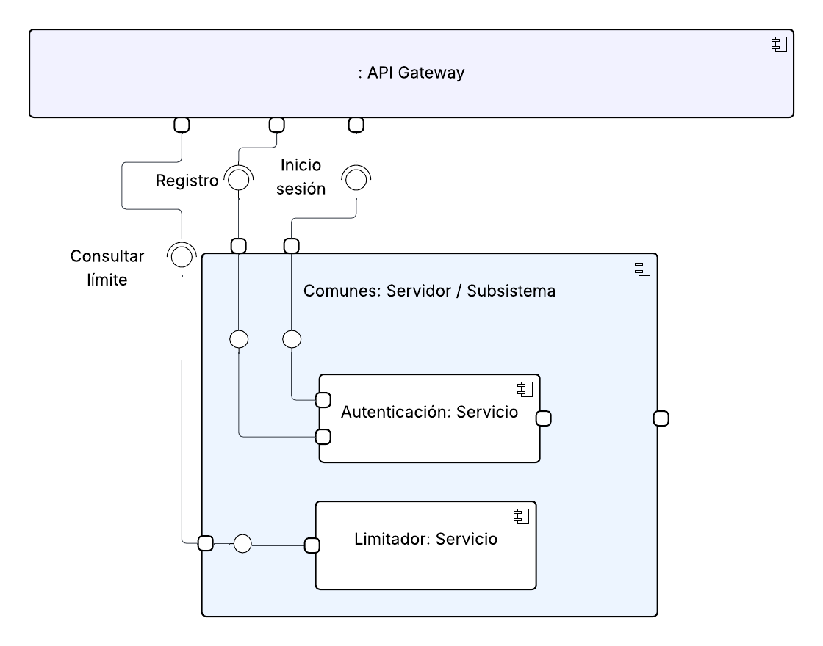
  Modifique un modelo para aplicar una táctica de arquitectura de control de demanda de recursos
Demanda de recursos
Limitar la respuesta a eventos
Se limita la respuesta a eventos con un nuevo componente limitador que hará parte del subsistema de servicios comúnes/compartidos. Expone al API Gateway una operación de consultar el límite, puede ser de un servicio, subsistema, cliente, operación especifica, entre otros. El API Gateway puede integrar este nuevo servicio y basado en su respuesta decidir si limitar o no un evento/request, entregando por ejemplo un HTTP Status 429 al cliente para indicarle que ha sido llimitado durante un tiempo. Este componente es una pieza adicional a la seguridad del sistema.

Slide 5
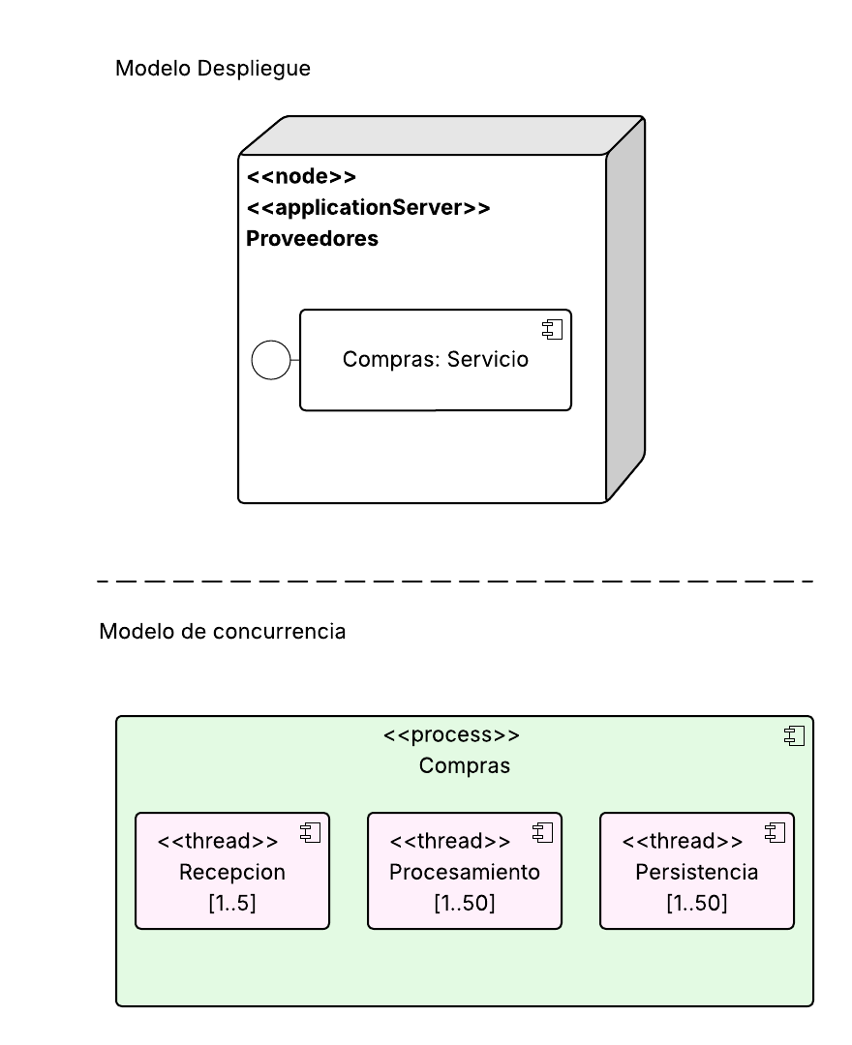
  Modifique un modelo para aplicar una táctica de arquitectura para manejo de recursos
Manejo de recursos
Introducción de concurrencia
Se introduce concurrencia en el componente de compras para mejorar el proceso de carga de productos cuando se sube un nuevo catálogo al sistema.
Se tienen hilos para diferentes actividades, la recepción del archivo, el procesamiento, que puede ser la sanitización o cualquier otro proceso intermedio con los datos, y la persistencia.

Slide 6
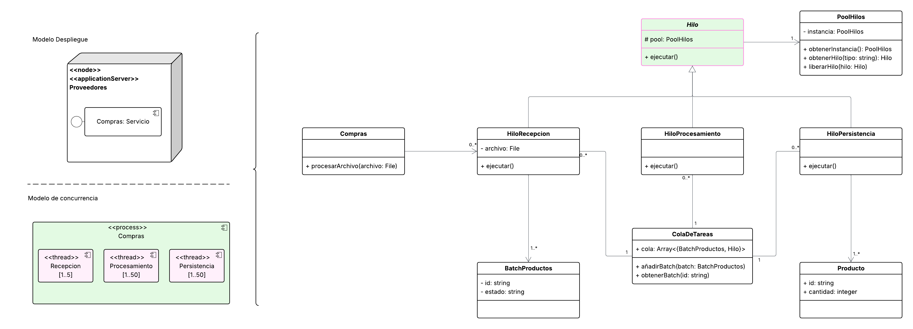
  Modifique uno de los modelos de arquitectura desarrollado en los puntos a y b para utilizar al menos dos patrones de diseño detallado vistos en el curso

Slide 7
  Modifique uno de los modelos de arquitectura desarrollado en los puntos a y b para utilizar al menos dos patrones de diseño detallado vistos en el curso
Manejo de recursos
Introducción de concurrencia
GOF
Singleton: El pool de hilos se maneja como un singleton
Facade: La clase Compras funciona como una fachada, su método de procesarArchivo agrupa subclases y expone una interfaz sencilla.
SOLID
SRP: Cada clase tiene una única responsabilidad, como en en las diferentes actividades que hace cada tipo de hilo.
OCP: Pueden añadirse más tipos de hilos si es necesario.
DI: El pool de hilos es inyectado a cualquier clase Hilo.
GRASP
Creator: El hilo recepción es el que crea los batchs y a su vez el hilo persistencia el que crea productos.
Alta cohesión: Cada clase tiene un conjunto de responsabilidades claras y altamente relacionadas.
Bajo acoplamiento: EL uso de la cola hace que los tipos de hilos no se acoplen.

Slide 8


© - Derechos Reservados: la presente obra, y en general todos sus contenidos, se encuentran protegidos por las normas internacionales y nacionales vigentes sobre propiedad Intelectual, por lo tanto su utilización parcial o total, reproducción, comunicación pública, transformación, distribución, alquiler, préstamo público e importación, total o parcial, en todo o en parte, en formato impreso o digital y en cualquier formato conocido o por conocer, se encuentran prohibidos, y solo serán lícitos en la medida en que se cuente con la autorización previa y expresa por escrito de la Universidad de los Andes.
De igual manera, la utilización de la imagen de las personas, docentes o estudiantes, sin su previa autorización está expresamente prohibida. En caso de incumplirse con lo mencionado, se procederá de conformidad con los reglamentos y políticas de la universidad, sin perjuicio de las demás acciones legales aplicables.

